Slide 1
Projet gbay
Caroline Chaudey, Abderahmane Marega

Slide 2
Choix SQL vs noSQL
Sequelize
Habitude de l’équipe du système SQL
Pendant le cours, peu vu Sequelize
Les entités étaient fortement corrélées, et le côté ‘’relationnels’’ très présent.
Mongoose
L’équipe n’avait jamais fait de noSQL avant (coût d’apprentissage)
Mongoose vu en détail pendant le cours.
Il aurait fallu gérer toutes les relations ‘’manuellement’’.

Slide 3
Résultats :
- Sequelize
- Base de donnée : PostreSQL
- pgAdmin

Slide 4
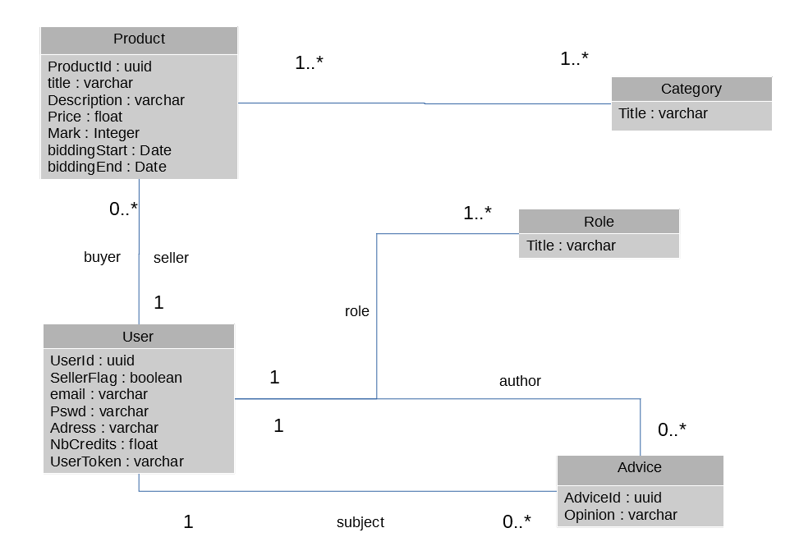
MCD

Slide 5
Endpoints
S’authentifier
URL : http://localhost:3000/auth/register
method : POST
body : email + password + address
Voir les produits disponibles
URL : http://<host>:3000/products/available(?paramètres)
Méthode : GET
Paramètres : categories, sellers, price=asc, limit (nb produits par page), page (nb pages).

Slide 6
Se connecter
URL : http://<host>:3000/auth/login
methode : POST
body : email + password
result : un token de connexion.
Créditer un compte
URL : http://<host>:3000/auth/addCredits/<userId>
méthode : POST
header : Authorisation = <token de connexion>
body : credits (number)

Slide 7
Modifier compte
URL : http://<host>:3000/auth/<userId>
méthode : PUT
header : Authorisation = <token de connexion>
body : address et/ou password
Supprimer compte
URL : http://<host>:3000/auth/<userId>
méthode : DELETE
header : Authorisation = <token de connexion>

Slide 8
Ajouter un produit
URL : http://localhost:3000/products/
Méthode : POST
header : Authorisation = <token de connexion>
body :
- title + description + price (+ categories)
Si produit en enchère, price est le prix de départ, et on ajoute :
biddingStart + biddingEnd (dates)

